Slide 1
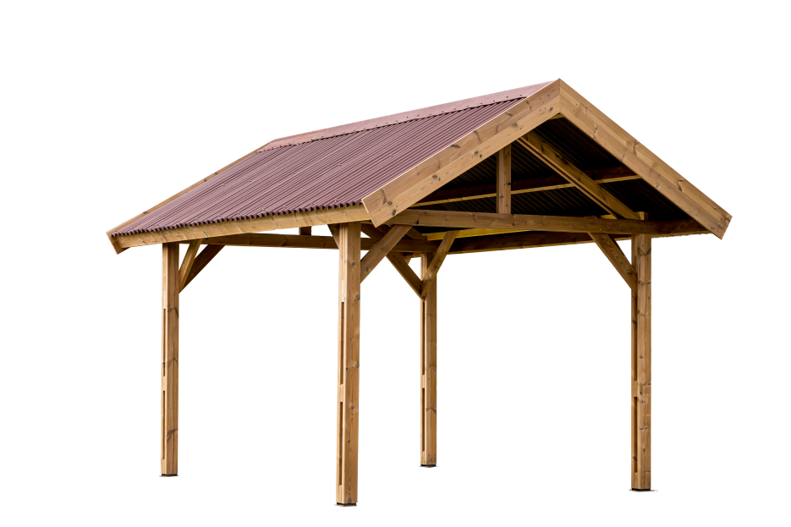
Auvent THURAC
double pente 30° couverture plaques ondulées
Réf. THU 3550 N
3,38 m
5,04 m
3,55 m
Photo non contractuelle
DIMENSIONS
Dimensions couverture toit : 3,56 x 5,04 m Dimensions ext. au sol : 3,00 x 3,60 m Hauteur passage : 2,22 m Hauteur totale : 3,38 m Surface projetée au sol : 17,93 m²
CARACTERISTIQUES
Structure : 4 poteaux en épicéa thermo chauffé avec label PEFC, section 120 x 120 mm (2 pièces moisées de 12 x 4 cm assemblées avec des tirefonds de 7 cm) . Poteaux livrés avec platine métallique à fixer au sol dur. Chevrons en épicéa thermo chauffé avec label PEFC, section 40 x 140 mm et 40 x 120 mm . Toit : Couverture en plaques ondulées avec clous à tête moulée de la même couleur Garantie : 10 ans
PLUS PRODUIT
Auvent très qualitatif pour une grande longévité
Poteaux livrés avec platine métallique à fixer au sol dur
Construction avec quatre poteaux pour faciliter l’ouverture des portières de la voiture
Carport pour abriter une voiture d’une longueur jusqu’à 5 m
Produit PEFC
- Produit fabriqué en FRANCE
CONSEILS DE MISE EN SERVICE
A installer sur une dalle béton ou des plots ou sur une terrasse bois
COLIS
Dimension du colis (LxPxH) | 304 x 27 x 42 cm
Poids du colis | 280 kg
PRODUIT LIVRE
3760161079877

